Slide 1

学习情况及经验分享
Notes:
嵌入式智能计算及创新应用

Slide 2
目录
学习情况
经验分享

Slide 3
目录
学习情况

Slide 4
论文学习
《基于深度学习的目标检测算法 FPGA实现》
邹丹音
深度学习？
目标检测？
FPGA？

Slide 5
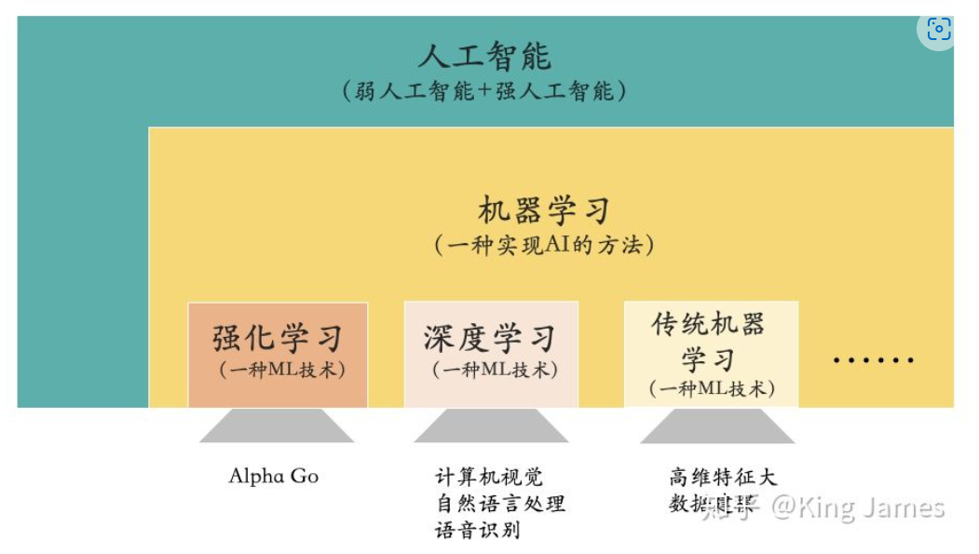
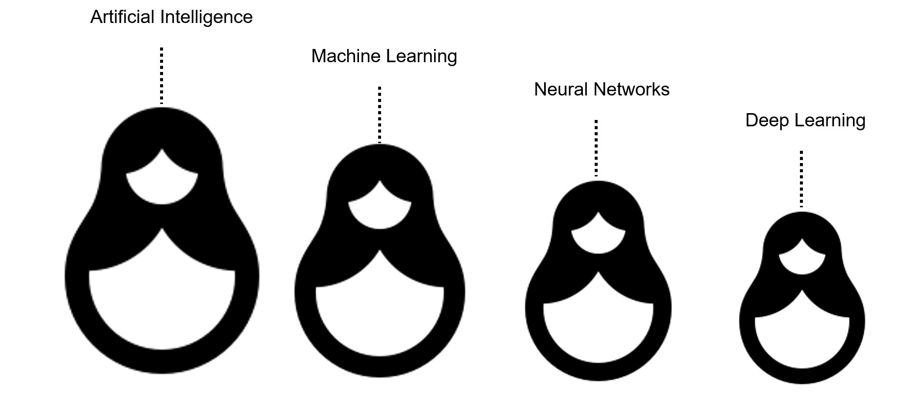
深度学习
深度学习是神经网络的发展，其动机在于建立、模拟人脑进行分析学习的神经网络，它模仿人脑的机制来解释数据，例如图像，声音和文本。
人工智能 机器学习 神经网络 深度学习
实现人工智能的方法之一
实现机器学习的方法之一
一种机器学习的技术

Slide 6
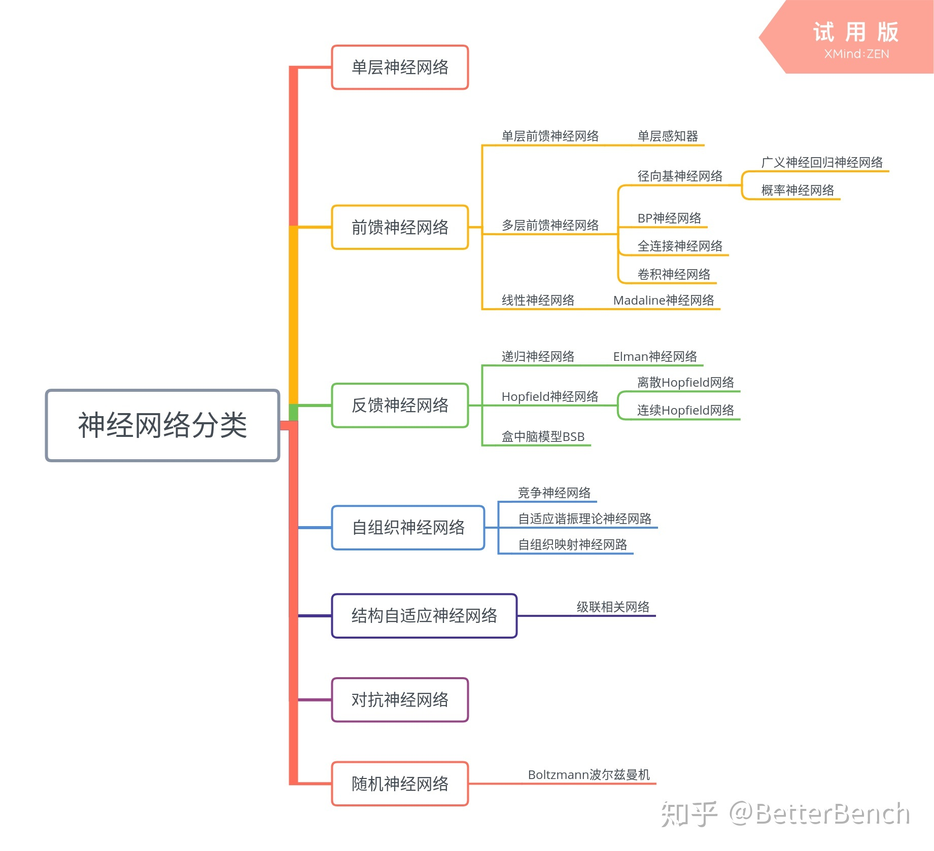
神经网络
·一门重要的机器学习技术、实现方法
·通过一组算法模拟人脑

Slide 7
深度学习
人工智能 机器学习 神经网络 深度学习
实现人工智能的方法之一
实现机器学习的方法之一
一种机器学习的技术

Slide 8
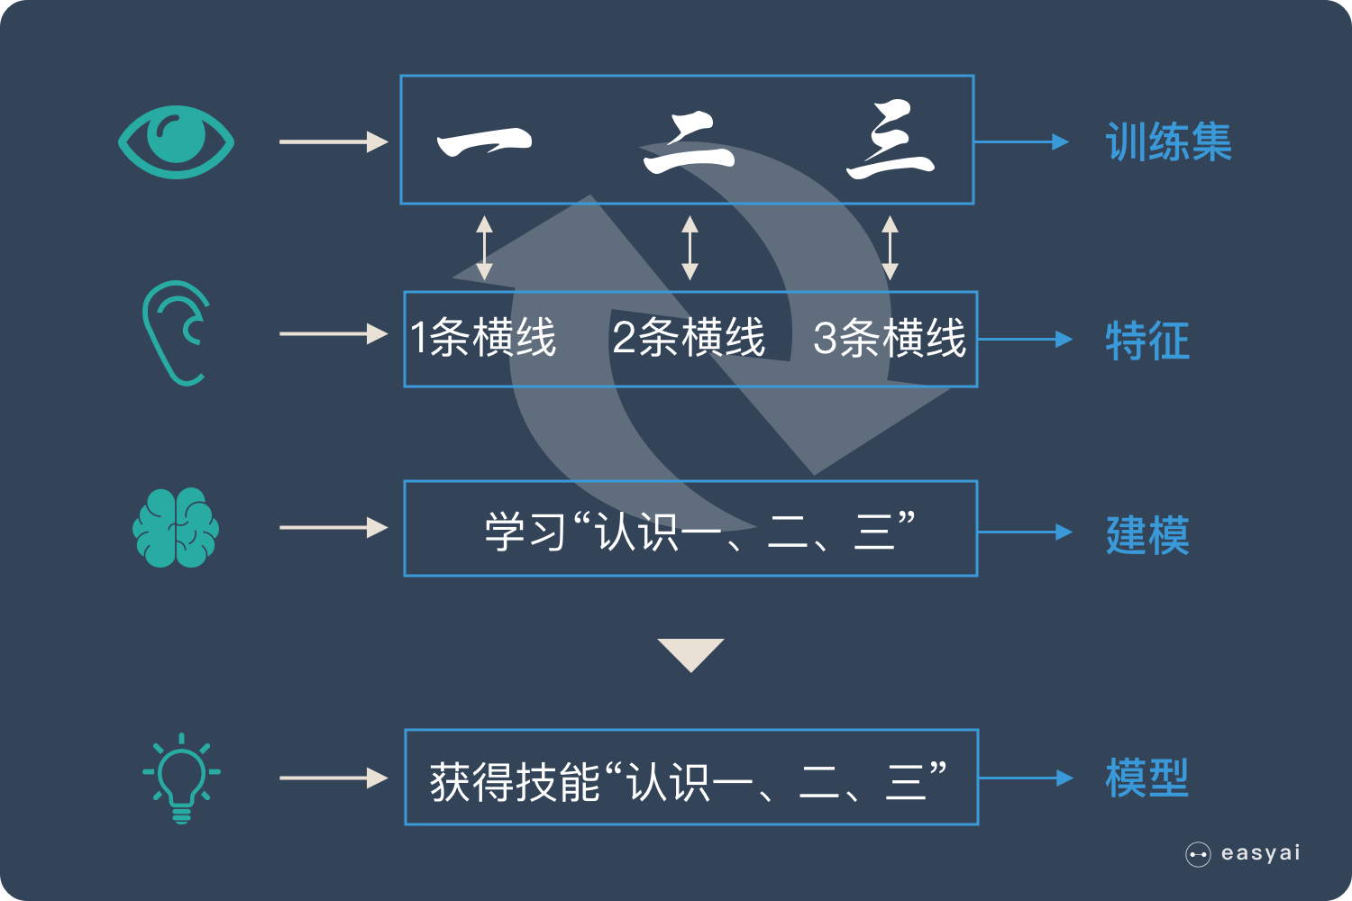
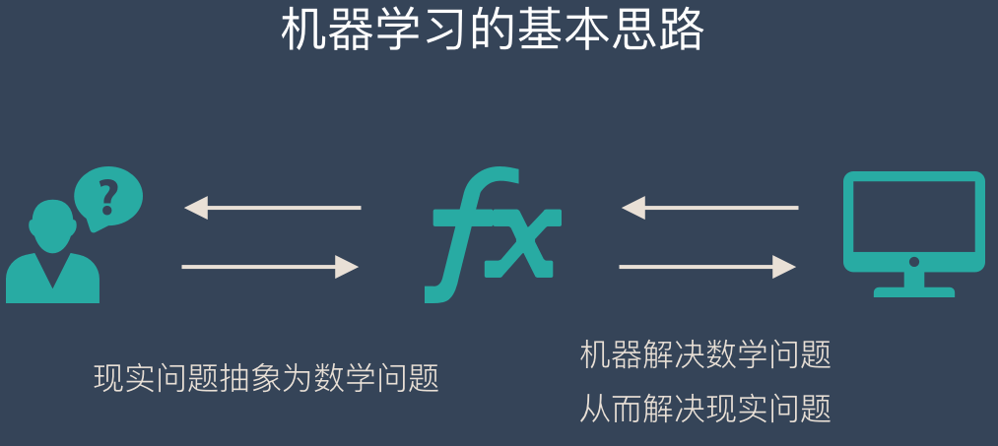
机器学习：通过训练集，不断识别特征，不断建模，最后形成有效的模型
（监督学习）
认字的卡片——训练集
“一条横线，两条横线”（ 区分不同汉字的属性）——特征
不断学习的过程——建模
学会了识字后总结出来的规律——模型

Slide 9
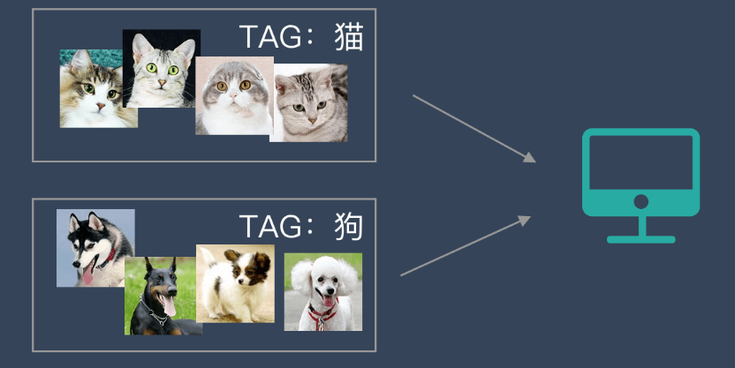
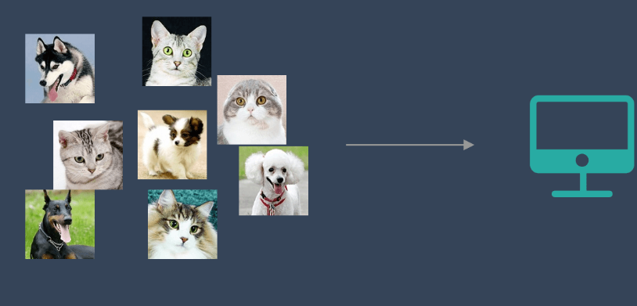
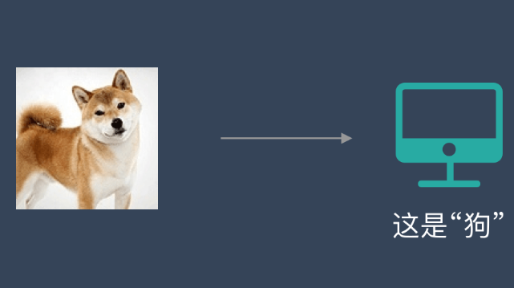
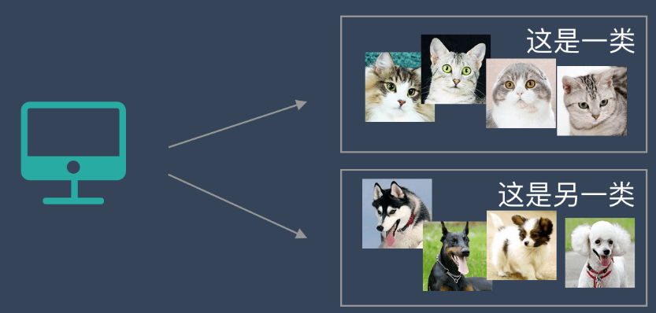
监督学习
非监督学习
强化学习
以游戏为例，如果在游戏中采取某种策略可以取得较高的得分，那么就进一步「强化」这种策略，以期继续取得较好的结果

Slide 10
论文学习
《基于深度学习的目标检测算法 FPGA实现》
邹丹音
深度学习？
目标检测？
FPGA？

Slide 11
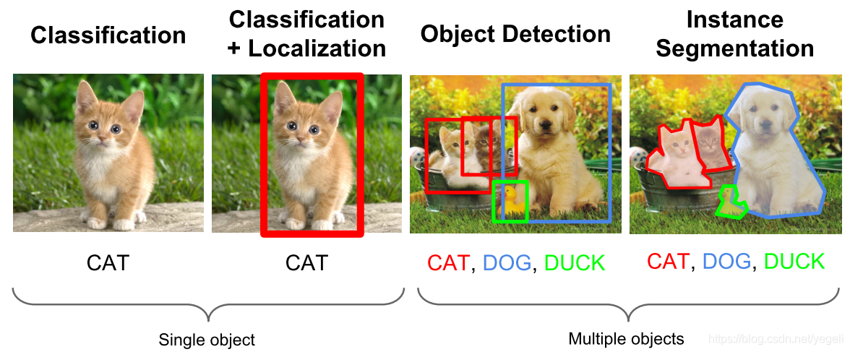
目标检测
“找出图像中所有感兴趣的目标（物体），确定它们的类别和位置”
·是计算机视觉领域的核心问题
·计算机视觉中关于图像识别有四大类任务：
（1）分类-Classification： 给定一张图片或一段视频判断里面包含什么类别的目标。
（2）定位-Location： 定位出这个目标的位置。
（3）检测-Detection： 定位出这个目标的位置并且知道目标物是什么。
（4）分割-Segmentation：分为实例的分割和场景分割，解决“每一个像素属于哪个目标物或场景”的问题。

Slide 12
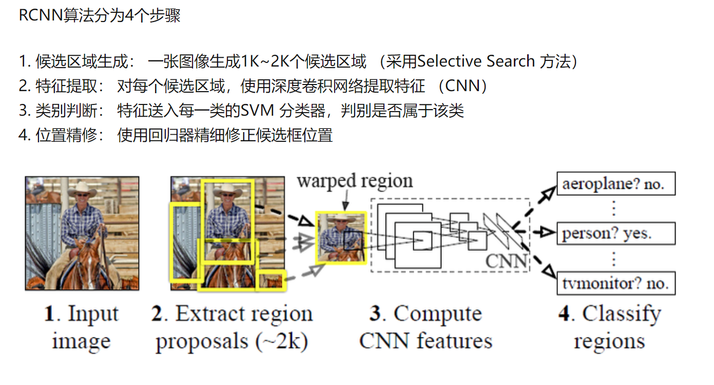
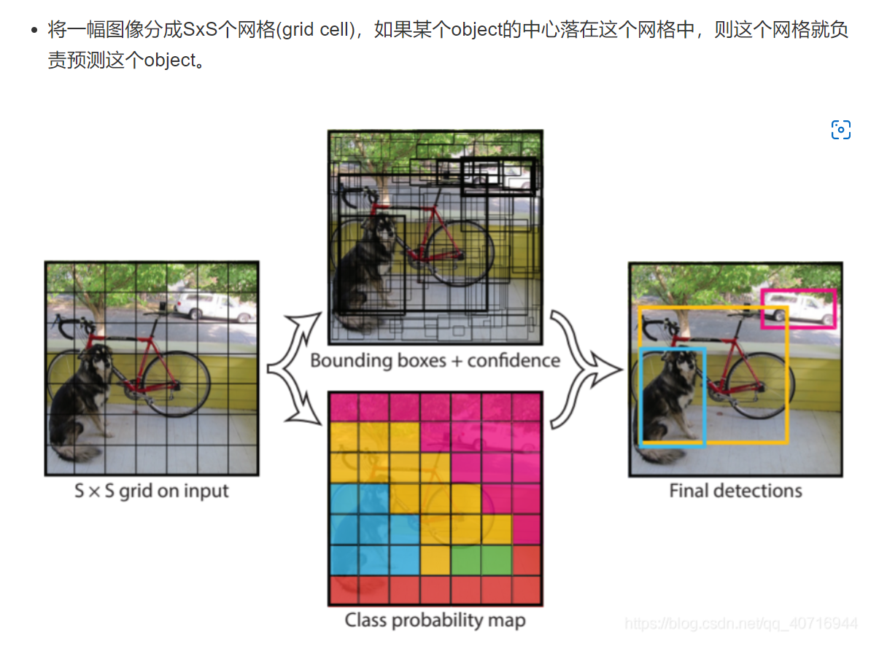
目标检测算法
1）Tow Stage 先进行区域生成，该区域称之为region proposal（简称RP，一个有可能包含待检物体的预选框），再通过卷积神经网络进行样本分类。
任务流程：特征提取 --> 生成RP --> 分类/定位回归。
常见tow stage目标检测算法有：R-CNN、SPP-Net、Fast R-CNN、Faster R-CNN和R-FCN等。
2）One Stage 不用RP，直接在网络中提取特征来预测物体分类和位置。任务流程：特征提取–> 分类/定位回归。
常见的one stage目标检测算法有：OverFeat、YOLOv1、YOLOv2、YOLOv3、SSD和RetinaNet等。
YOLO：“You Only Look Once”

Slide 13
论文学习
《基于深度学习的目标检测算法 FPGA实现》
邹丹音
目标检测？
FPGA？

Slide 14
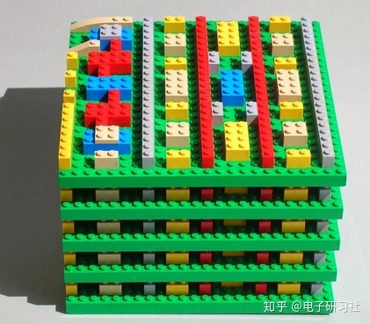
FPGA
“数字世界的乐高”

Slide 15
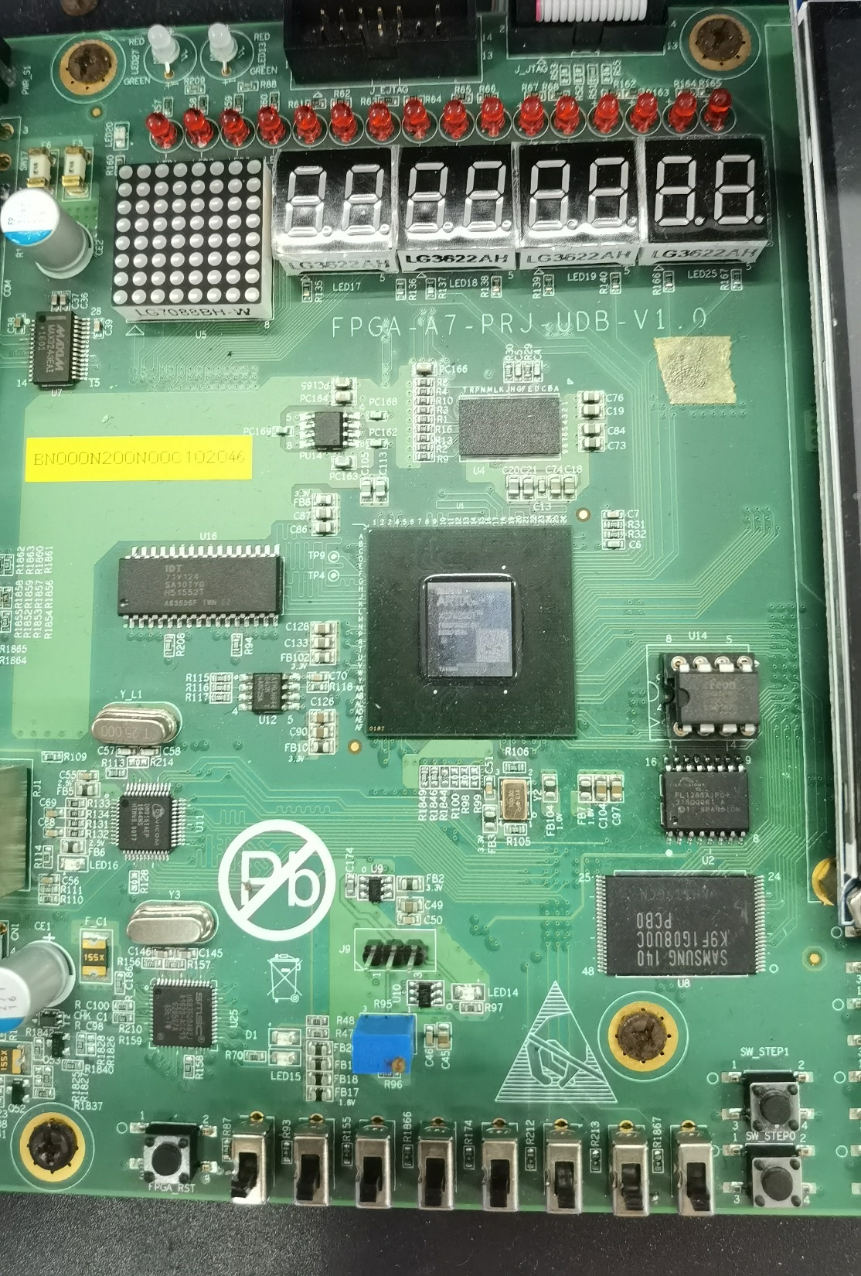
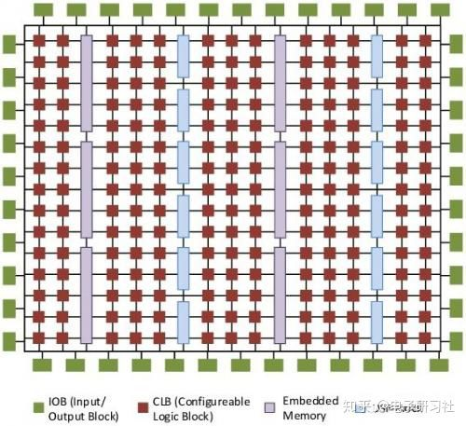
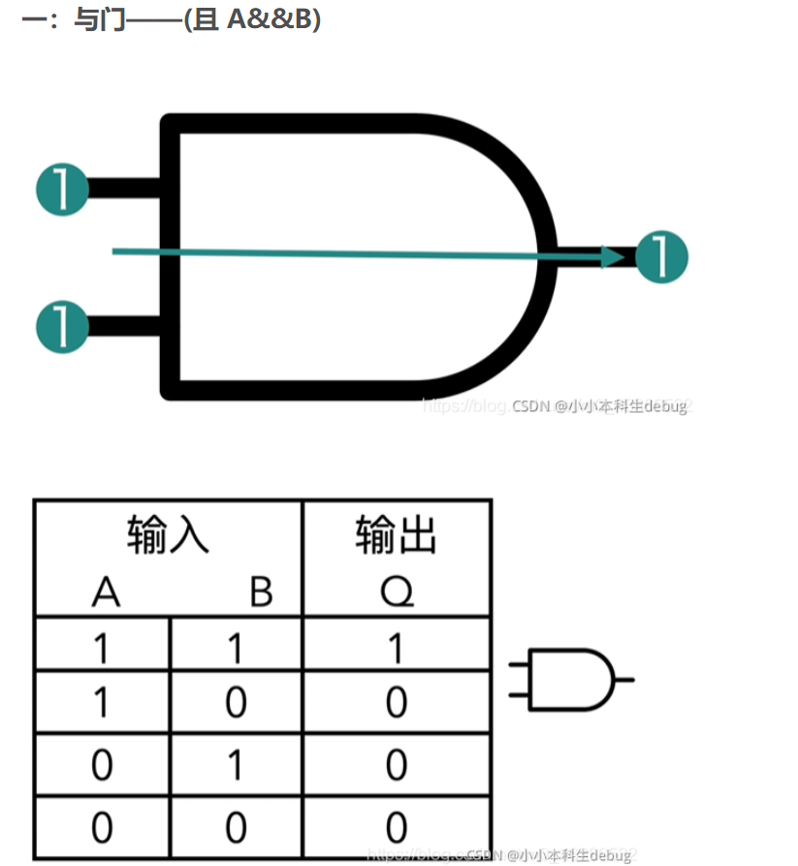
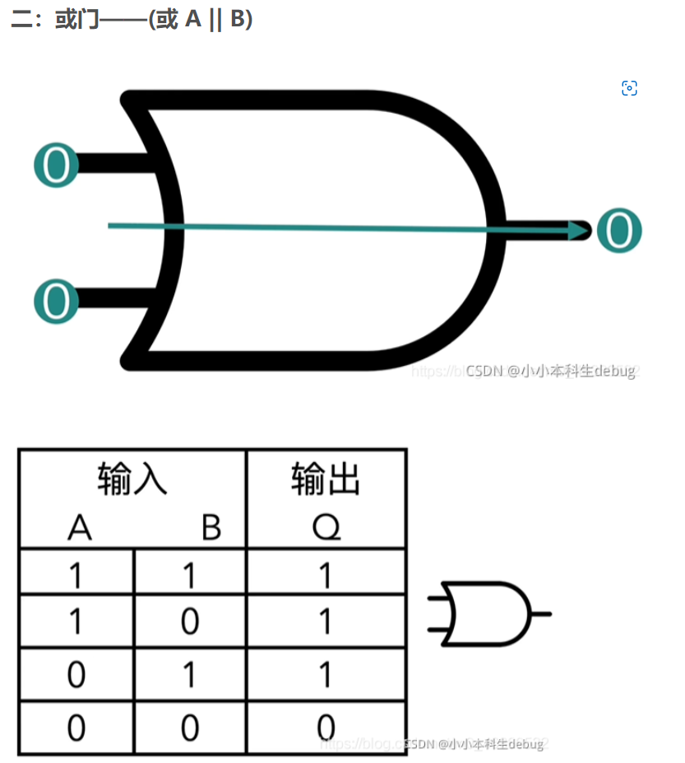
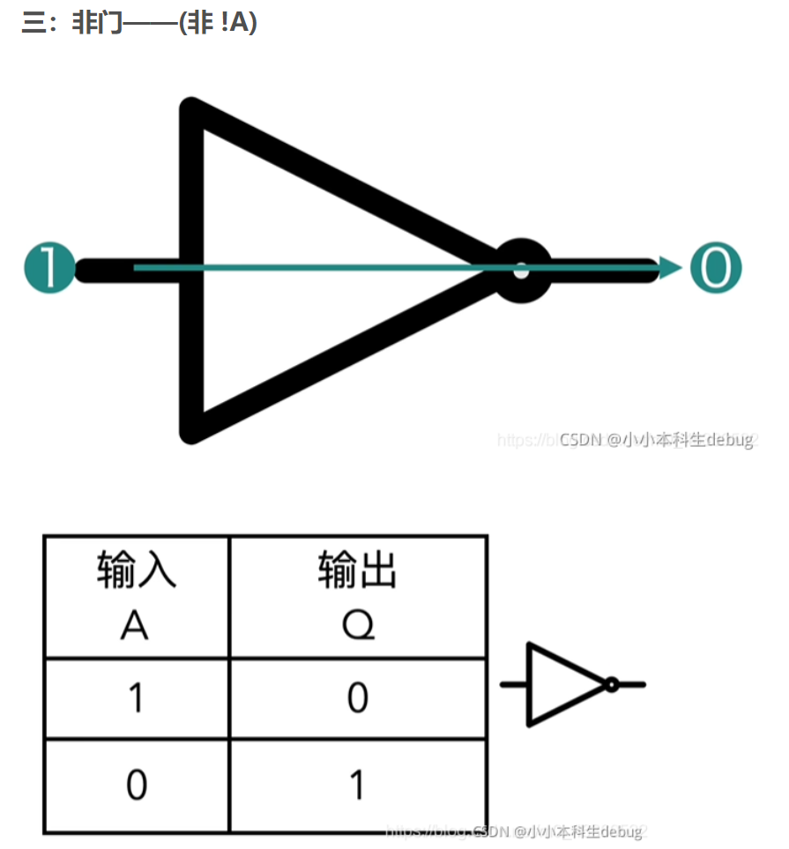

FPGA
现场可编程门阵列
Field Programmable Gate Array
“数字世界的乐高”
“乐高”套装里都有哪些单元？
每个单元都有哪些特性？
不同单元之间是如何拼接的？
--通过一些最基本的积木块可以拼出任何复杂的物体

Slide 16
论文学习
《基于深度学习的目标检测算法 FPGA实现》
邹丹音
设计一款优秀的目标检测设备
---为什么？
怎样才算优秀？
FPGA？

Slide 17
为什么
·目标检测很重要：
人脸识别
智能驾驶
遥感监测（农业、牧业……）

Slide 18
“优秀”
·希望：准确性高、检测速度快、功耗小、体积小、可适应性强……
·国内外现状：无法平衡速度、功耗、价格、适应性的关系
·目前大多数的图像处理设备还是基于 PC 架构，嵌入式设备在图像处理任务中往往只起到图像数据采集和处理结果显示等功能，而涉及大量数据计算的工作则仍由后端的 PC机进行处理
·直接将基于 CNN的目标检测算法移植到嵌入式设备上具有很大的需求和实际意义。
·CNN具有计算密集型的特点，所以对于以控制单元和缓存为主，算术逻辑单元所占比例较低的传统CPU这样的通用处理器而言并不适用。
·虽然CPU计算能力低下，但是高度灵活。
·硬件加速器采用自定制的并行结构，速度快，但相较于CPU灵活性低
·CPU加上硬件加速器的异构架构成为一项很好的选择
异构：将 CPU与某种加速器组合

Slide 19
硬件加速器的选择
硬件加速：将利用专门的硬件设备而不是CPU来处理计算密集型（大量循环、计算）任务，充分挖掘硬件的并行特性，大幅提升其性能。
GPU（graphics processing unit）：更擅长处理多重任务，尤其是没有技术含量的重复性工作，比如图形计算。但是仍存在价格昂贵，功耗大，开发周期长等严重影响在移动终端等应用场合部署深度学习算法的问题。
*还面临着GPU的知识产权问题，使得GPU在国内军事领域上的使用受到极大的限制，且产品价格高昂
ASIC（专用集成电路芯片）：针对特定用途和算法需要来定制芯片的处理效率和计算能力，所以 ASIC具有处理效率高、计算能力强、功耗低等优势。但是由于是针对特定算法设计的，一旦芯片设计完毕，其所适应的算法就是固定的，所以一旦算法发生变化就可能将会无法使用，并且设计周期长，研发成本高昂。
FPGA（可编程、可定制的芯片）：ZYNQ系列：芯片架构灵活、运行功耗低、具有可重构和可移植性。同时随着高层次综合工具VivadoHLS的推出，FPGA开发周期大大缩短

Slide 20
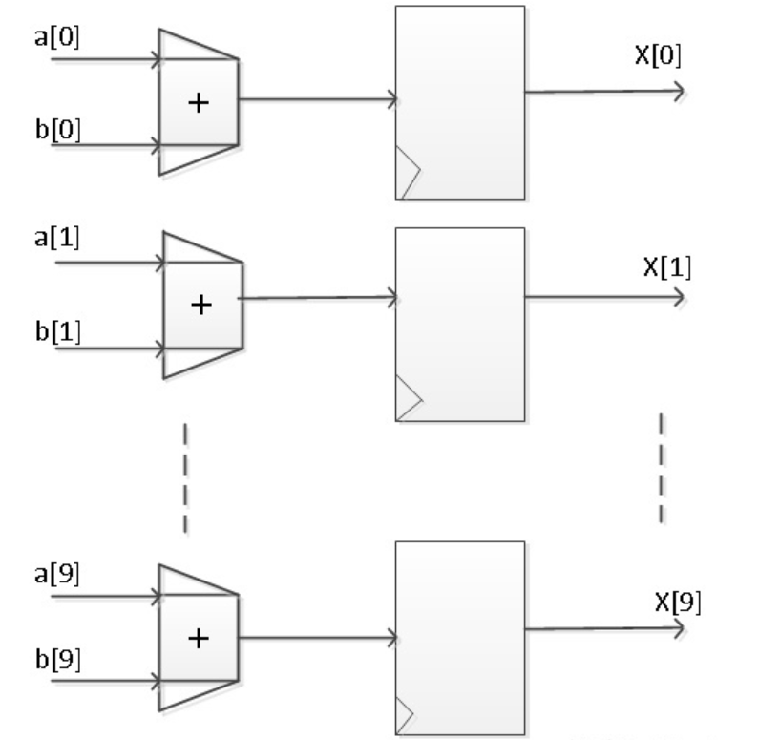
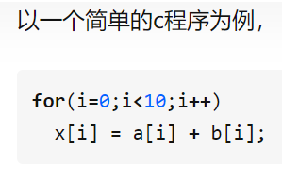
“优秀”
5级流水线架构的CPU：执行完一次 x=a+b运算需要一个时钟周期那么整个算法执行完成需要10个硬件周期。
使用FPGA来做上述运算：一般地，FPGA会直接把上述算法直接复制十份,只需要一个硬件时钟周期
FPGA就是一张白纸，用户可以自己按需求使用它的硬件资源

Slide 21
目标检测算法
1）Tow Stage 先进行区域生成，该区域称之为region proposal（简称RP，一个有可能包含待检物体的预选框），再通过卷积神经网络进行样本分类。
任务流程：特征提取 --> 生成RP --> 分类/定位回归。
常见tow stage目标检测算法有：R-CNN、SPP-Net、Fast R-CNN、Faster R-CNN和R-FCN等。
2）One Stage 不用RP，直接在网络中提取特征来预测物体分类和位置。任务流程：特征提取–> 分类/定位回归。
常见的one stage目标检测算法有：OverFeat、YOLOv1、YOLOv2、YOLOv3、SSD和RetinaNet等。

Slide 22
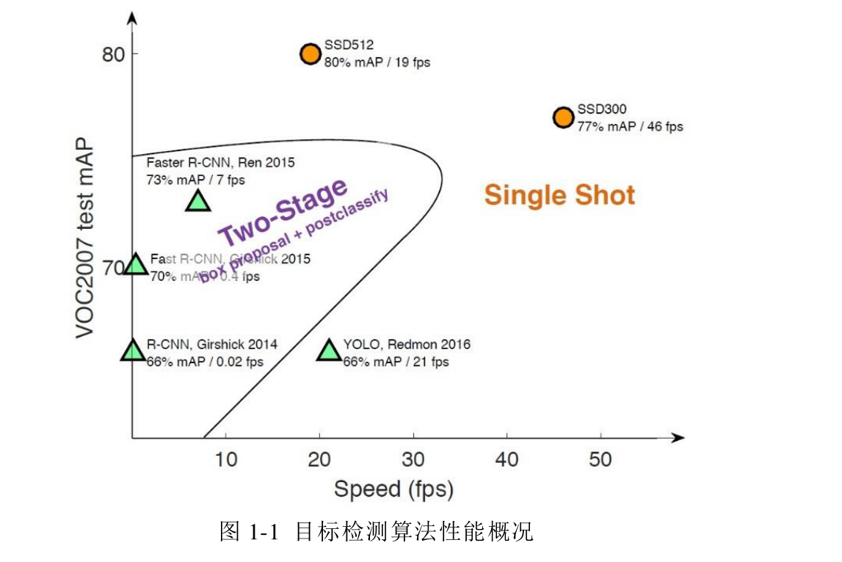
准确度
VOC2007：标准数据集，是衡量图像分类识别能力的基准。
mAP 是 Mean Average Precision 的缩写，即 均值平均精度
速度

Slide 23
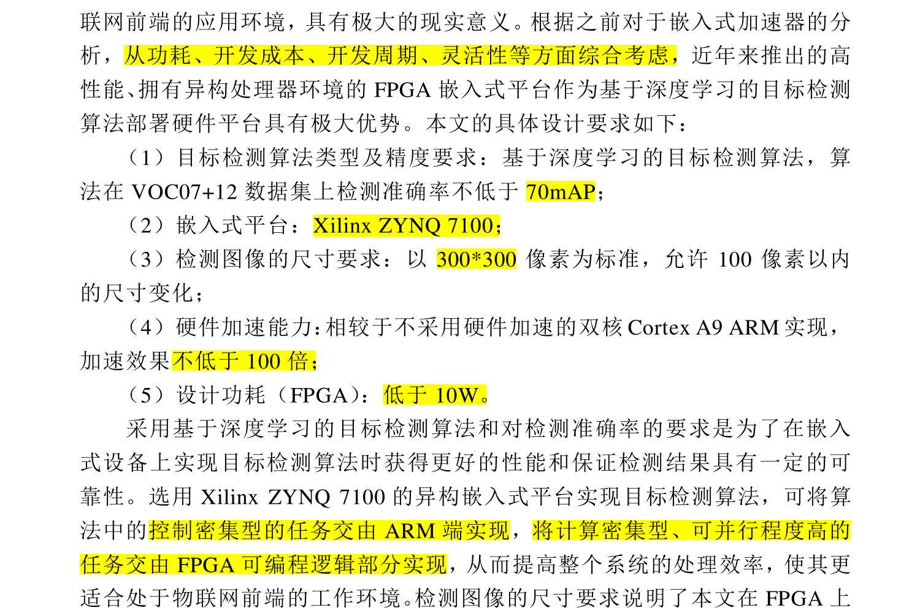
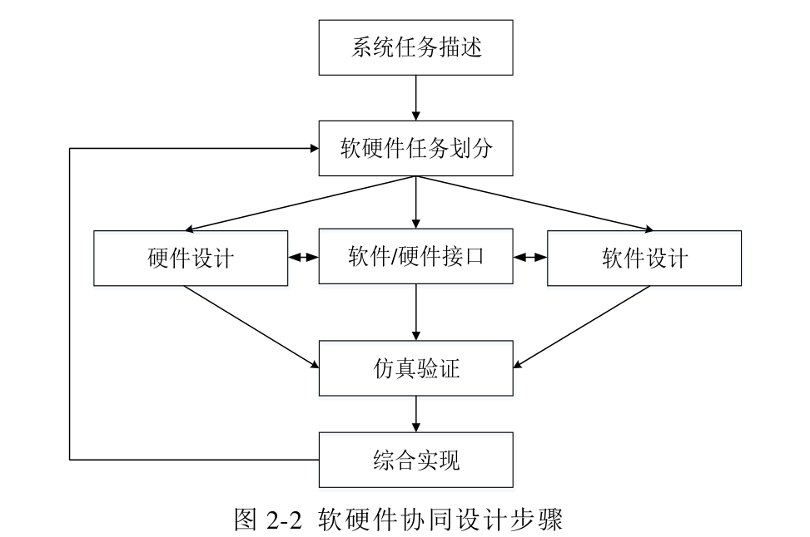
（RISK架构微处理器）

Slide 24
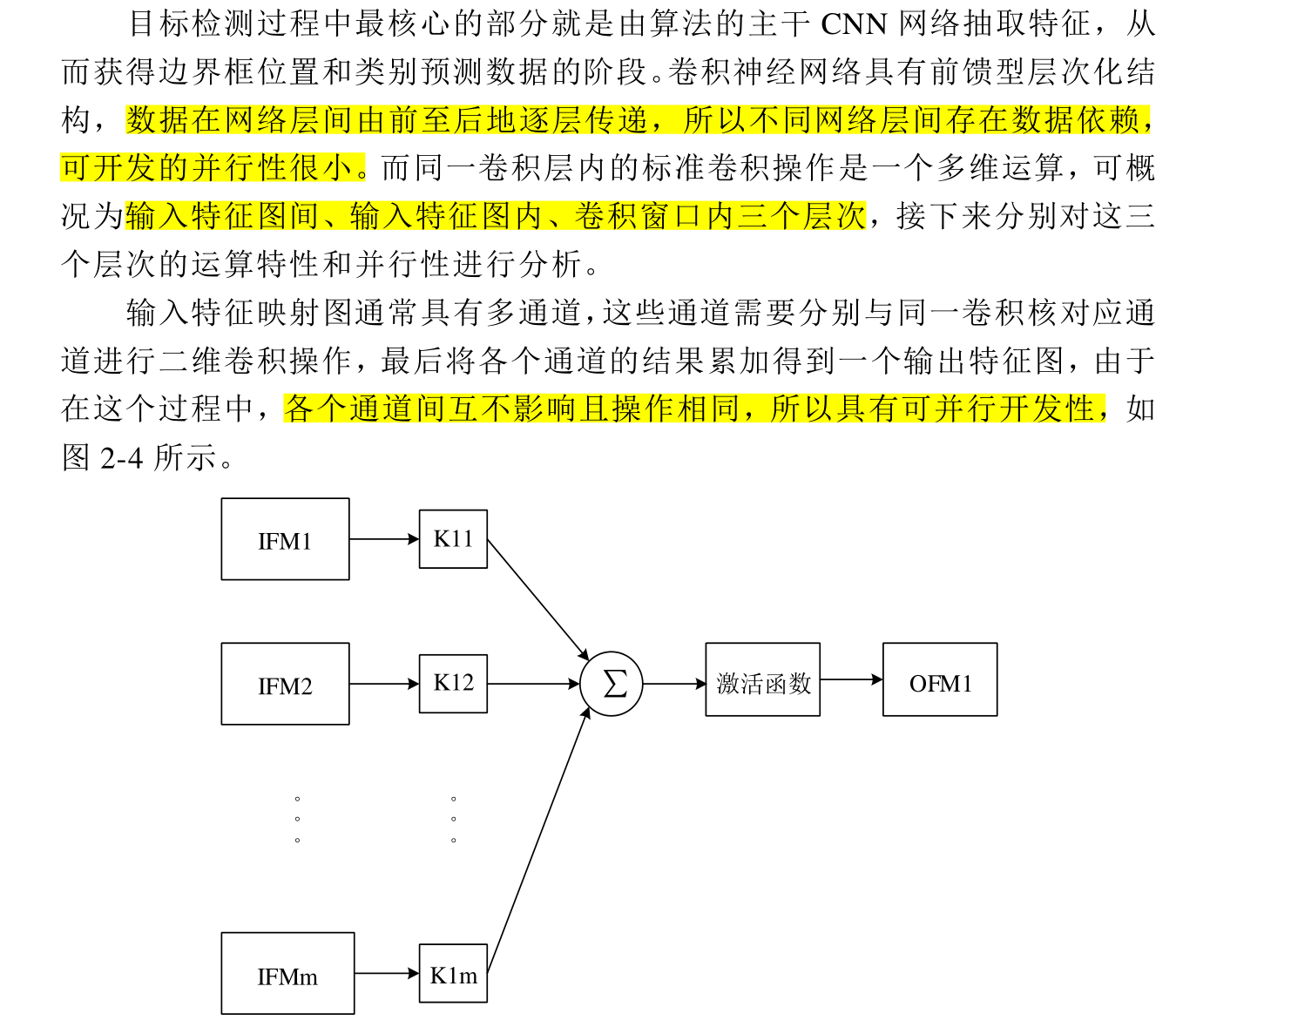
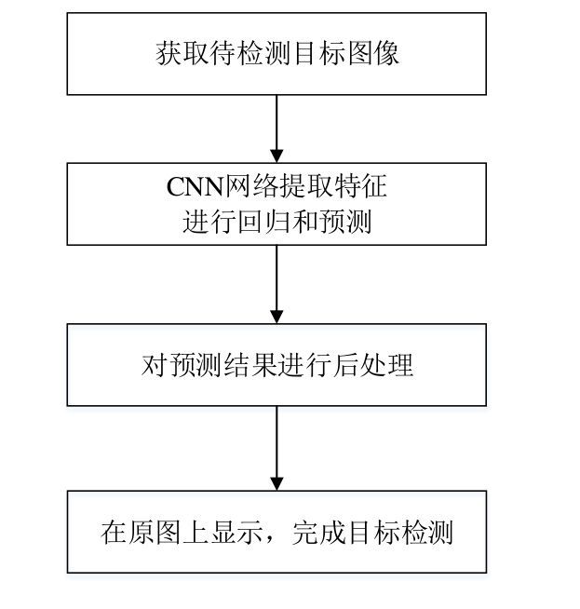
并发性设计
基于深度学习的目标检测算法进行图像的具体检测任务时的整体流程：

Slide 25
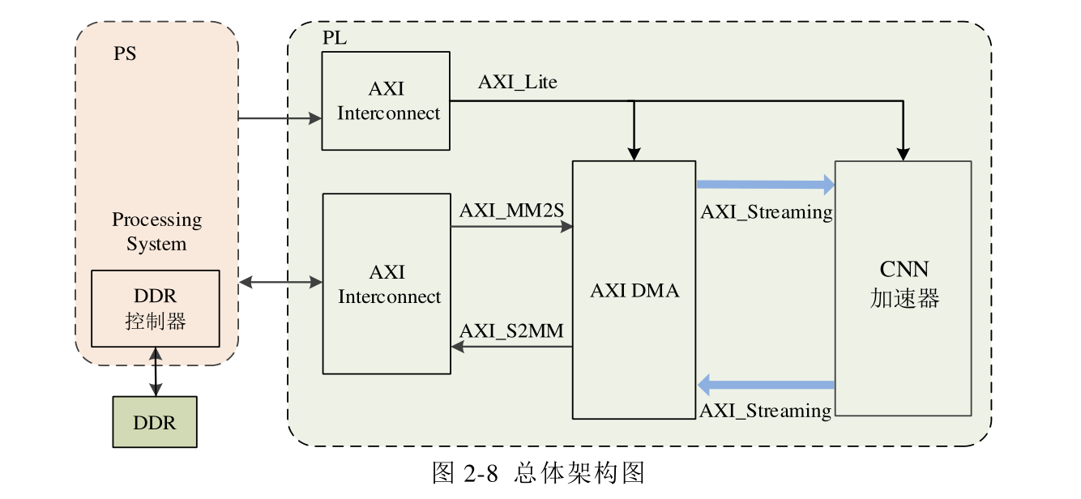
结构选择
·将图像和权值数据的获取、对CNN预测结果的后处理过程和数据调度等流程控制部分放到ZYNQ7100硬件平台的PS部分实现
·将包含大量乘累加操作和并行计算可能性的卷积神经网络放到并行计算能力强大的PL部分进行硬件加速实现。

Slide 26
结构选择
·PL部分的加速器通过 AXI4_Lite总线接收来自 CPU的配置信号
·在PS中的DDR控制器的作用下，加速器所需要的当前层的权重和输入数据从DDR中读出，并通过AXI4_memory_map经DMA作用后转换为AXI4_streaming数据流格式进入加速器的片上缓存，经加速器处理后，输出再通过AXI4总线传回DDR，重复上述操作直至完成整个网络模型的计算。

Slide 27
算法选择
影响性能因素：计算资源、存储资源、系统带宽、处理速度
同一硬件平台，部署不同的目标检测算法将会获得不同的性能，所以对于计算资源、存储资源和系统带宽已定的ZYNQ7100硬件平台，需要从设计要求出发，以处理速度为核心指标寻求最适合在该硬件平台上进行部署的算法。
处理速度主要与算法网络模型的访存量和计算量有关

Slide 28
算法选择
深度学习模型算法指标：
计算量：输入单个样本（对于CNN而言就是一张图像），模型进行一次完整的前向传播所发生的浮点运算个数，也即模型的时间复杂度
访存量：输入单个样本，模型完成一次前向传播过程中所发生的内存交换总量，也即模型的空间复杂度。
--Roofline模型：
计算算法模型在一个硬件平台计算资源和外部存储带宽的限制下，到底能达到多快的浮点计算速度

Slide 29
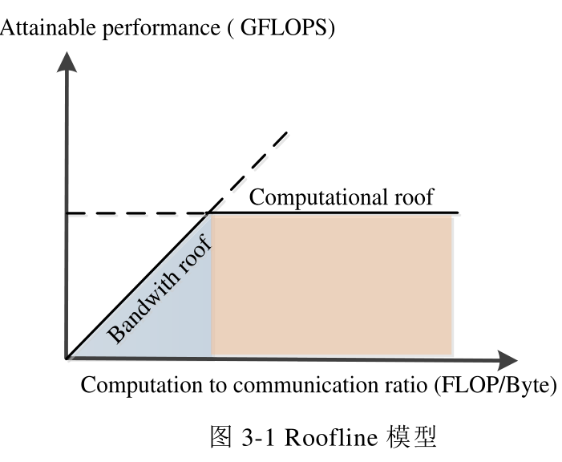
Roofline模型
纵轴坐标：计算性能，指的是每秒能进行的浮点操作次数，即计算量
横轴坐标：计算通信比（CTC），表征了算法在该硬件平台上实现时的数据重用程度
由模型计算量除以访存量得到
硬件平台最大计算量
计算量：输入单个样本，模型进行一次完整的前向传播所发生的浮点运算个数，也即模型的时间复杂度
访存量：输入单个样本，模型完成一次前向传播过程中所发生的内存交换总量，也即模型的空间复杂度。

Slide 30
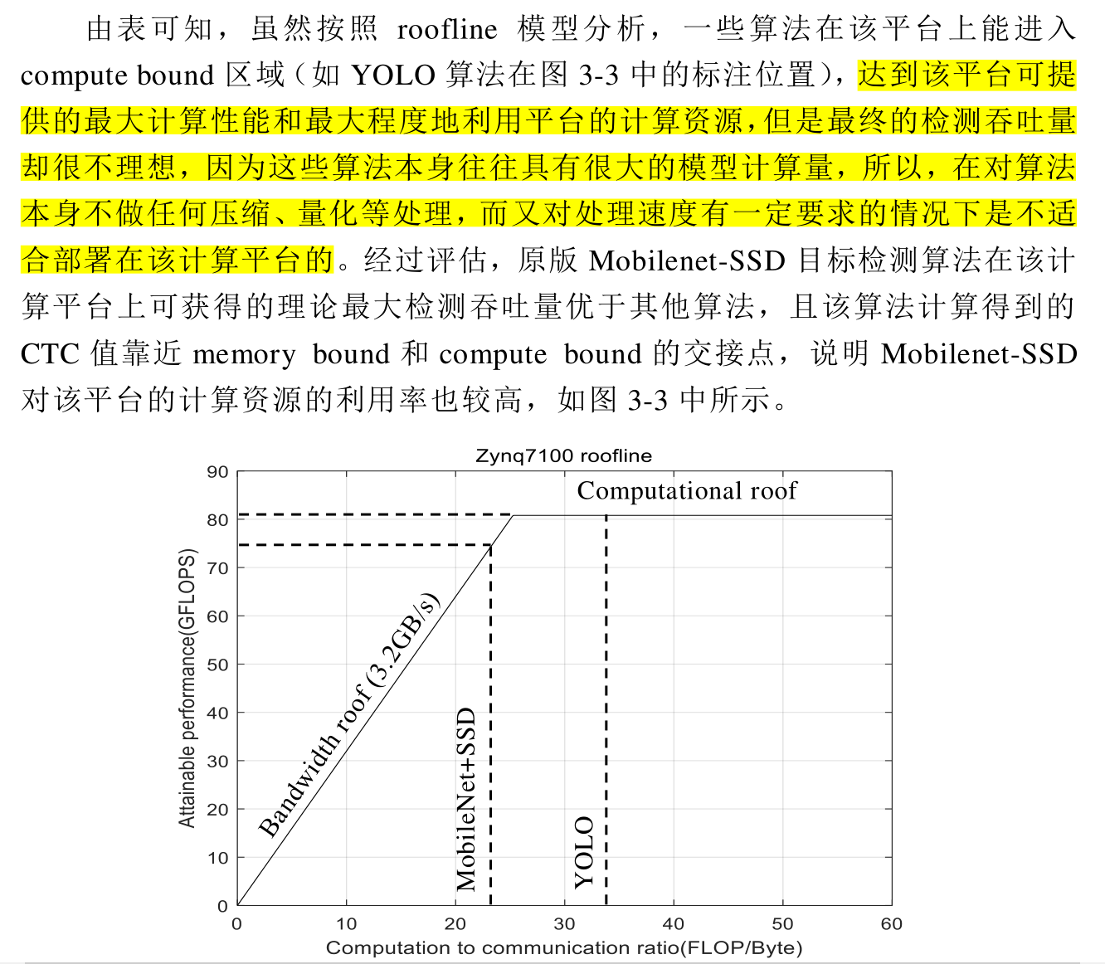
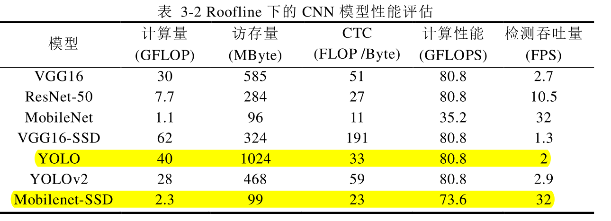
另一个因素
吞吐量：单位时间内能完成检测的图像数目

Slide 31
最终，我们选取 MobileNet-SSD在 Xilinx ZYNQ 7100上完成高性能实现。
·算法分析
·面向算法的软硬件任务分配
·加速器的实现
·……
·功能验证和性能测试

Slide 32
目录
经验交流

Slide 33
有目标性学习
文章提到了深度学习：
》》什么是深度学习？--实现机器学习的一种技术
》》什么是机器学习？--实现人工智能的方法之一
》》》怎么实现的深度学习？机器学习又是咋回事儿？
打住！
知其然，随后放一边；继续向下看
重点在自己想学什么，而不是自己不会什么

Slide 34
请大家批评指正！

